Slide 1
Réunion
« des Amis du Zéro »
5 juin 2021
de 10 à 16 heures
au VATEL à Nîmes.

Slide 2
A l’ordre du jour
Prochaines réunions,
Point finances,
Réunion des constructeurs 2021,
Déplacement futur,
Actualité des artisans,
Projet par Henri RODDE,
Questions diverses,
Présentation de votre matériel.

Slide 3
Dates de nos réunions
saison 2020/2021
Réunion ADZ 9 octobre 2021
Réunion ADZ 11 décembre 2021
Réunion ADZ 5 février2022
Réunion des amateurs & constructeurs 2022
Avril ou juin ?
Réunion ADZ 11 Juin 2022

Slide 4
Points finances
saison 2020/2021
Bernard MOLLARD

Slide 6
RENCONTRE 2021 DES AMATEURS et/ou CONSTRUCTEURS DU ZERO
Les vendredi 18 juin 2021 après midi et samedi 19 juin 2021
À Nîmes (Gard)

Slide 7
RENCONTRE 2020 DES AMATEURS et/ou CONSTRUCTEURS DU ZERO
Présence
60 inscrits pour juin
77 participants en 2019
61 participants en 2018
64 participants en 2017
63 participants en 2016

Slide 8
RENCONTRE 2020 DES AMATEURS et/ou CONSTRUCTEURS DU ZERO
Présence

Slide 9
RENCONTRE 2020 DES AMATEURS et/ou CONSTRUCTEURS DU ZERO
Pour le vendredi nous devons :
Pour les déplacements visite l’après-midi du Nouveau Musée de la Romanité à Nîmes
Qui est responsable ?
Chauffeurs ?
Besoins en véhicule ?
Lieux de rendez vous
Horaires
Info

Slide 10
RENCONTRE 2020 DES AMATEURS et/ou CONSTRUCTEURS DU ZERO
Pour le SAMEDI nous devons :
Finaliser le plan de situation suivant le contenu des fiches d’inscription,
Etiquettes de tables suivant le plan (achat étiquettes)
Besoins en tables pour 75 m linéaire, 60 Chaises,
Cartons, besoins, commande complémentaire.
Papiers de table, Scotch, Petit matériel,
Évaluation des besoins et vérification du stock
Besoins électrique, câbles et quels emplacements,
un point Eau (bouteille ou fontaine), gobelets, demander VATEL.
Table accueil des arrivants ou? qui ? besoins ? Distribution des étiquettes.
Aide à répartition des amateurs dans les salles, qui ?
Distribution des étiquettes autocollantes sur les tables? qui? Quand ? consignes, qui?
Discours (remerciements) lors du repas? Qui?
Communication locale et nationale (contenu et action?) qui?
Accueil média éventuel sur place, qui?
Mise en place des animations (lieux horaires)

Slide 11
RENCONTRE 2020 DES AMATEURS et/ou CONSTRUCTEURS DU ZERO
Installation de la salle
Qui ?, quelle heure ?
Prévenir VATEL qui ?
Repas en commun
le vendredi soir ou ? Heure de RV ?

Slide 12
RENCONTRE 2020 DES AMATEURS et/ou CONSTRUCTEURS DU ZERO
RENCONTRE 2021 DES AMATEURS ET/OU CONSTRUCTEURS DU ZERO
vendredi 18 juin après-midi et samedi 19 juin 2021
Hôtel VATEL à Nîmes (Gard)
LETTRE 2

Slide 13
RENCONTRE 2020 DES AMATEURS et/ou CONSTRUCTEURS DU ZERO
Programme du vendredi 18 juin
MUSEE DE LA ROMANITE
Ceux qui arrivent la veille de l'exposition et vont visiter le musée de la romanité à Nîmes sont :
Soit 5 personnes.
BOVYN Mme
CECCALDI François
GRELICHE Jean-Claude
HUCK René et Mme
Le rendez-vous à Nîmes est chez Michel LOUETTE au 545, rue de l’église 30900 Nîmes à 15h00.
De là vous partirez en voiture ;
Responsable CECCALDI François 07 71 10 77 65
ATELIER LOK PROGRAMMER
Ceux qui arrivent la veille de l'exposition et participent à l’atelier LOK PROGRAMMER animé par Michel SANTENE est reporté au samedi
Le rendez-vous à Nîmes est chez Michel LOUETTE au 545, rue de l’église 30900 Nîmes à 15h00.
Responsable Michel LOUETTE

Slide 14
RENCONTRE 2020 DES AMATEURS et/ou CONSTRUCTEURS DU ZERO
INSTALLATION DE LA SALLE
Ceux qui arrivent la veille de l'exposition et aident à la préparation de la salle d’exposition sont :
AUBOUEIX Jean-Claude
BOVYN Gilles
CECCALDI François
DESOEUVRE Michel
GODEZENNE Erwan
GODEZENNE Eric
GOLETTO André
GRELICHE Jean-Claude
GUYET Marc
HUCK René
LECUYER Jean Luc
MERCIER Christophe
MOLLARD Bernard
MURGER Jean-François
PLAIDY Alain
RODDE Henri
RUMEAU Bertrand
LOUETTE Michel
Soit 18 personnes
Rendez-vous au VATEL 140 Rue Vatel, 30900 Nîmes au 6ème étage à partir 18h30 jusqu’à 20h30.

Slide 15
RENCONTRE 2020 DES AMATEURS et/ou CONSTRUCTEURS DU ZERO
DINER GARDOIS salle réservée pour 20h30
Ceux qui arrivent la veille de l'exposition et dinent au repas en commun le soir
au Bar Restaurant "Le Griffe" 3 Chemin du Lavoir, 30900 Nîmes (restaurant privatisé).
Un diner typiquement Gardois préparé spécialement pour nous avec apéritif/plat/fromage/dessert/vin/café. Paiement sur place.
Sont :
AUBOUEIX Jean-Claude
BOVYN Gilles
CECCALDI François
DESOEUVRE Michel
GODEZENNE Erwan
GODEZENNE Eric
GOLETTO André
GRELICHE Jean-Claude
GUYET Marc
HUCK René
MERCIER Christophe
MURGER Jean-François
RODDE Henri
RUMEAU Bertrand
BOVYN Mme
CHAUX Jean Marc
DELORT Jean Luc
LOUETTE Michel
Soit 18 personnes

Slide 16
RENCONTRE 2020 DES AMATEURS et/ou CONSTRUCTEURS DU ZERO
Programme du samedi 19 juin
HORAIRES
• à partir 8h00 accueil par André GOLETTO et François CECCALDI au VATEL 140 Rue Vatel, 30900 Nîmes ; au 6ème étage salon BRILLAT.
• 9h00 Café/croissant à 9H00
• 12h15 Apéritif
• 12h30 Repas au VATEL
• 14h Atelier
• 17h00 Clôture des rencontres (merci de ne pas anticiper l'heure de départ).
• 17h30 Démontage
PARTICIPATION
• Vous vous êtes engagé à apporter à minima une pièce ferroviaire Laiton /plastique etc… à l'échelle zéro (1/43,5 ou 1/45),
que ce soit un matériel roulant ou pas, un élément de votre fabrication ou du commerce, une pièce rare ou pas... peu importe.
ATELIER
Nous vous proposons:
• Lok Programmer animé par Michel SANTENE à 14h30 8 personnes
AUBOUEIX Jean-Claude
BOVYN Gilles
DESOEUVRE Michel
GODEZENNE Eric
MERCIER Christophe
DELORT Jean Luc
LECUYER Jean Luc
PLAIDY Alain

Slide 17
RENCONTRE 2020 DES AMATEURS et/ou CONSTRUCTEURS DU ZERO
▪ Un atelier tenu par Michel SANTENE qui a réalisé des bandes sons élaborées pour les Y 6200-7100-7400 AMJL ainsi que pour les BB 7200/22200/15000 AMJL.
Vous pourrez charger vos décodeurs sur place pour vos modèles.
• à 14h30 un atelier SOUDURE animés par Bertrand RUMEAU 19 personnes.
BOVYN Gilles
DESOEUVRE Michel
DELORT Jean Luc
LECUYER Jean Luc
PLAIDY Alain
GRELICHE Jean-Claude
GUYET Marc
HUCK René
RUMEAU Bertrand
CHAUX Jean Marc
MOLLARD Bernard
AVRIL Guy
BAUVE Dominique
DESBORDES Laurent
LEBEC Gilbert
MARTINAGGI Paul
PESCE David
PIALAT Alain
ROUY Olivier
▪ Un atelier CIWL tenu par Gilbert LEBEC avec présentation du kit amélioration des voitures ELETTREN.

Slide 18
RENCONTRE 2020 DES AMATEURS et/ou CONSTRUCTEURS DU ZERO
INSTALLATION
• Vous disposerez de x mètres suivant votre demande (cf. plan d’installation joint) si cela ne conviens pas contacter Michel LOUETTE très rapidement ;
• Ceux ayant besoin d’une prise électrique, vérifiez bien être présent sur le plan proche d’une prise de courant et pensez à amener rallonge et multiprise.
• Le VATEL dispose d’un monte-charge.
RESPONSABILITE
• Nous sommes désolés mais nous ne sommes pas responsables d’éventuel vol ou destruction de matériel.
• Le port du masque est recommandé.
Merci de contacter Michel LOUETTE pour toutes demandes complémentaires.
Notre équipe vous attend et espère que vous prendrez plaisir à vivre cette rencontre 2021 des amateurs et/ou constructeurs du zéro
Très cordialement
Les amis du Zéro

Slide 19
RENCONTRE 2020 DES AMATEURS et/ou CONSTRUCTEURS DU ZERO
Les participants
BOVYN | Mme
ALLASIO | Jean-Paul
ANDRE | Jean
ARCHIPOFF | Claude
AUBOUEIX | Jean-Claude
AVRIL | Guy
BAUVE | Dominique
BOLTE | Charles
BOVYN | Gilles
CAMBOUNET | Thierry
CAMPOLO | Jean-Jacques
CECCALDI | François
CHAUX | Jean Marc
CHEVOPPE | Jean-Pierre
DELAPLACE | Olivier
DELAPLACE | Claudine
DELORT | Jean Luc
DESBORDES | Laurent
DESOEUVRE | Michel
FAYET | Daniel
FRANCHE | Yann
GALLIEN | Philippe
GODEZENNE | Eric
GODEZENNE | Erwan
GOLETTO | André
GRAINCE | Claude
GRELICHE | Jean-Claude
GUYET | Marc
HUCK | René
HUGON | Michel
HUGUES | Pierre
JULIEN | Raymond
LAIRE | David
LAURES | Michel
LEBEC | Gilbert
LECUYER | Jean Luc
LIGNIER | Nicolas
LILAMAND | Jean Claude
LOUETTE | Michel
MARTIN | Jean Claude
MARTINAGGI | Paul
MERCIER | Christophe
MIGUEL | Pierre
MOLLARD | Bernard
MURGER | Jean-François
ORSINI | Nicolas
PESCE | David
PESOLILLO | Claudio
PIALAT | Alain
PLAIDY | Alain
POINTEAU | Guy
RODDE | Henri
ROUY | Olivier
ROYER | Joël
RUAS | Daniel
RUMEAU | Bertrand
SAMUEL | Nicolas
SANTENE | Michel
VERNAY | Jacques

Slide 20
Idée voyage en Italie
Visite LOMBARDI à CUSAGO à la périphérie de Milan
ELETTREN à MARNATE dans la province de Varèse en Lombardie
Aldo musée de l’automobile à TURIN
Comment se déplacer ?
Qui souhaites venir ?
Dates à définir : Juin ?
Finalisation lors de la réunion des amateur et/ou constructeurs

Slide 21
Actualité des artisans,

Slide 23
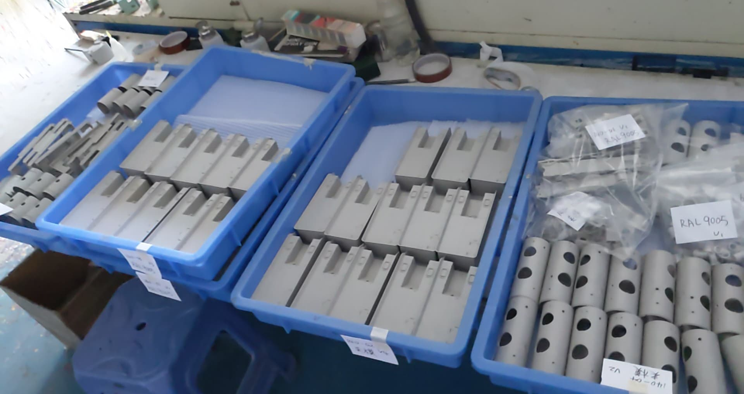
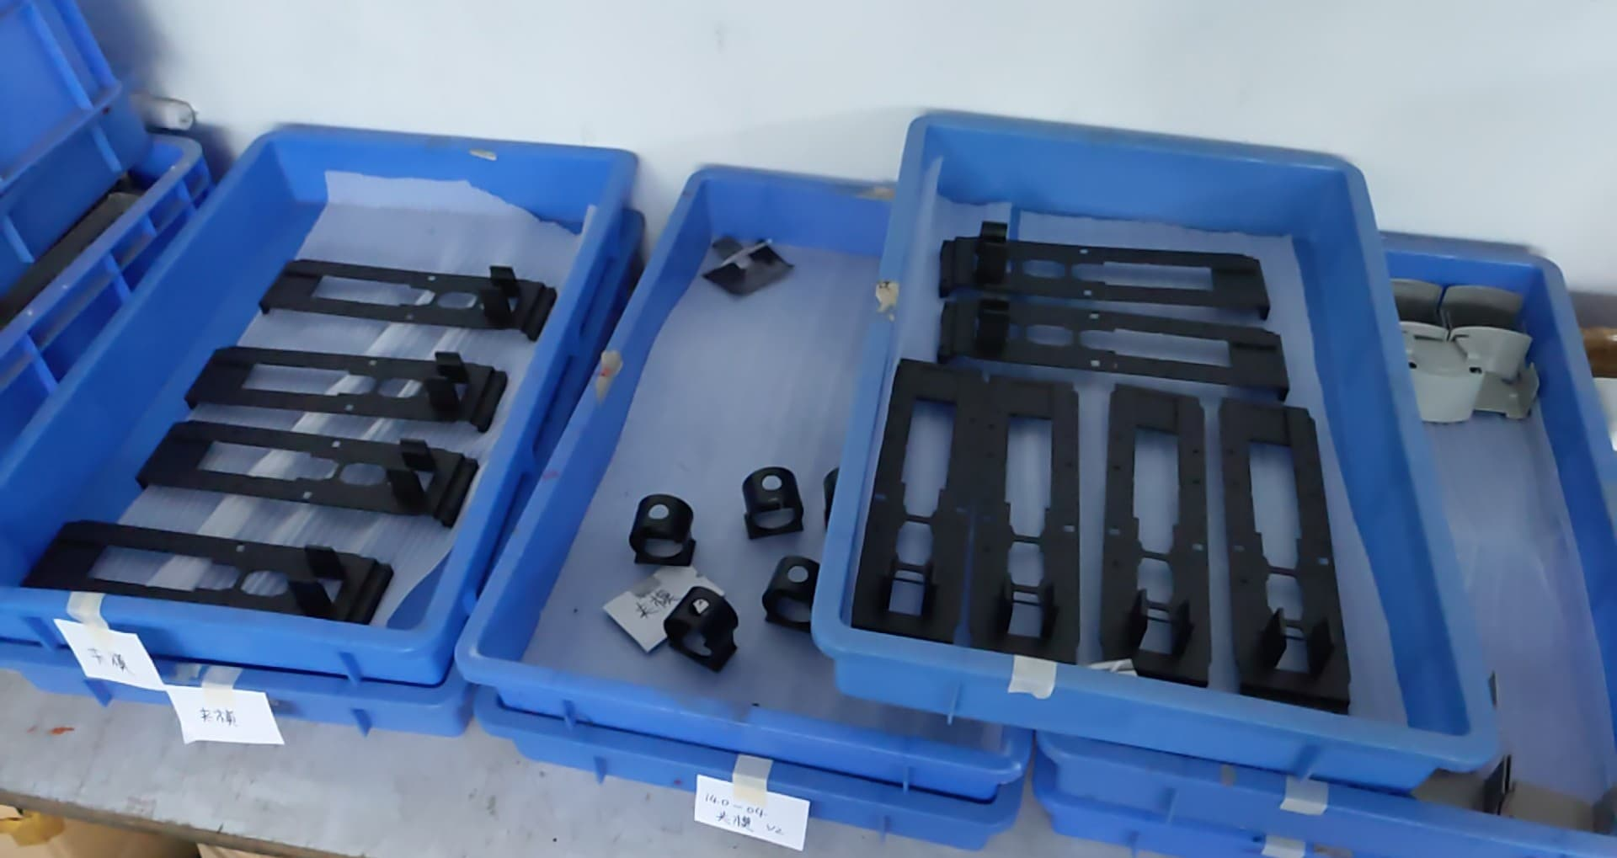
Chrezo
La 140 C est toujours en cours d’assemblage Livraison espérée octobre 2021
Les prototypes définitifs décorés sont attendus pour fin juin

Slide 24
Chrezo
Voitures d’express ex. DR livraison 2022
reste 3 références disponibles
Fourgon
3ème classe (2 immatriculations)

Slide 25
Chrezo
Voitures d’omnibus Donnerbüchse
2ème classe B6t
2ème classe B51/2t
Remorque d’autorail « région Méditerranée »

Slide 26
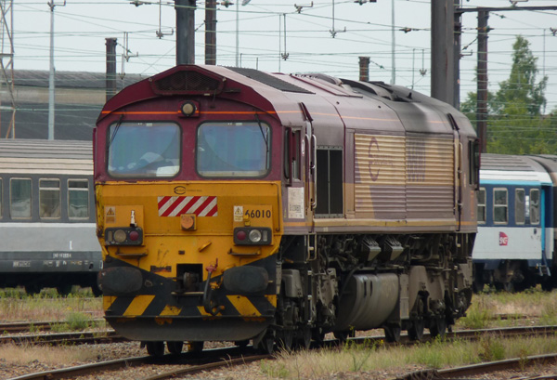
Chrezo
En souscription Class 66 Dapol
Livrée ECR 66036
Déco exclusive, machine ayant circulé en France
100 exemplaires
de 399 € analogique à 549 € numérique sonore

Slide 27
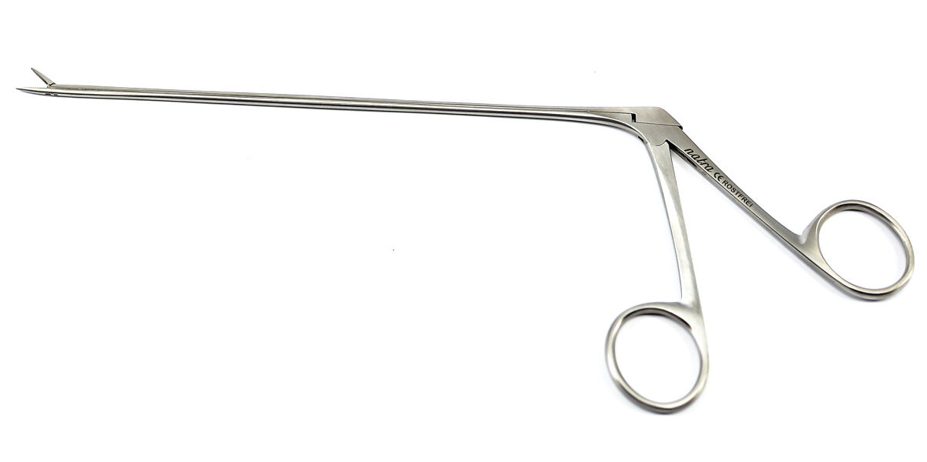
La pince magique pour atteler vos wagons
En vente sur eBay : taper « surgical alligator shaft »
25 € port compris

Slide 28
di-mo-tec
Werner Dittmann et sa Société Dimotec
Situé dans la ville romaine de Xanten, une ville d’Allemagne qui se situe dans l’ouest aux abords du Rhin.
« Chez moi, vous obtenez des bâtiments sophistiqués et des véhicules de taille 1 et 0.
Vous pouvez commander à partir de ma gamme. L’objectif principal de mon activité est
toutefois de produire des modèles individuels, à la mesure de vos souhaits et de vos données.
Contactez-moi pour discuter de votre projet, planifier, réaliser. »
Werner Dittmann
Sonsbecker Str. 23, D-46509 Xanten
+49 2801 984441
Ces modèles sont en résine ou métal et plastique.
Echelle 1/45
Les wagons sont très détaillés .Le prix moyen autour de 5 / 600€ .

Slide 29
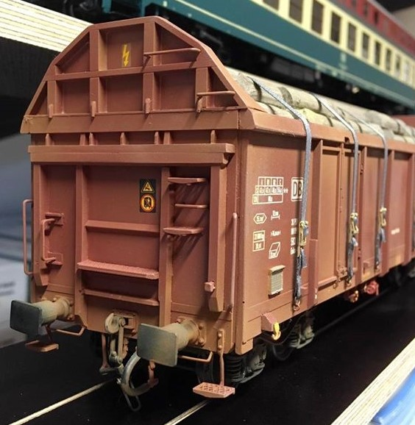
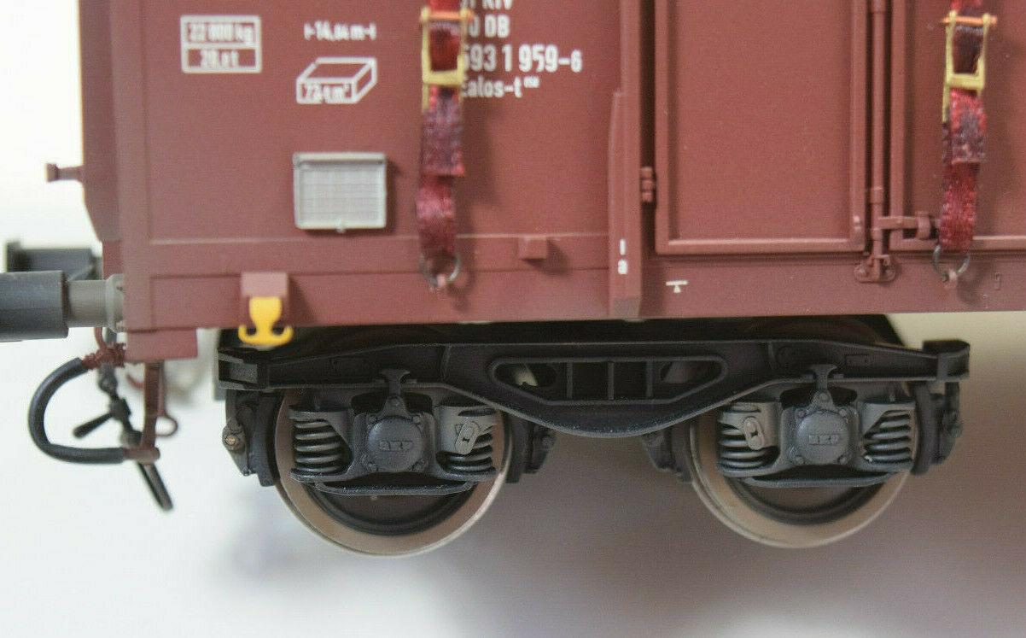
di-mo-tec

Slide 30
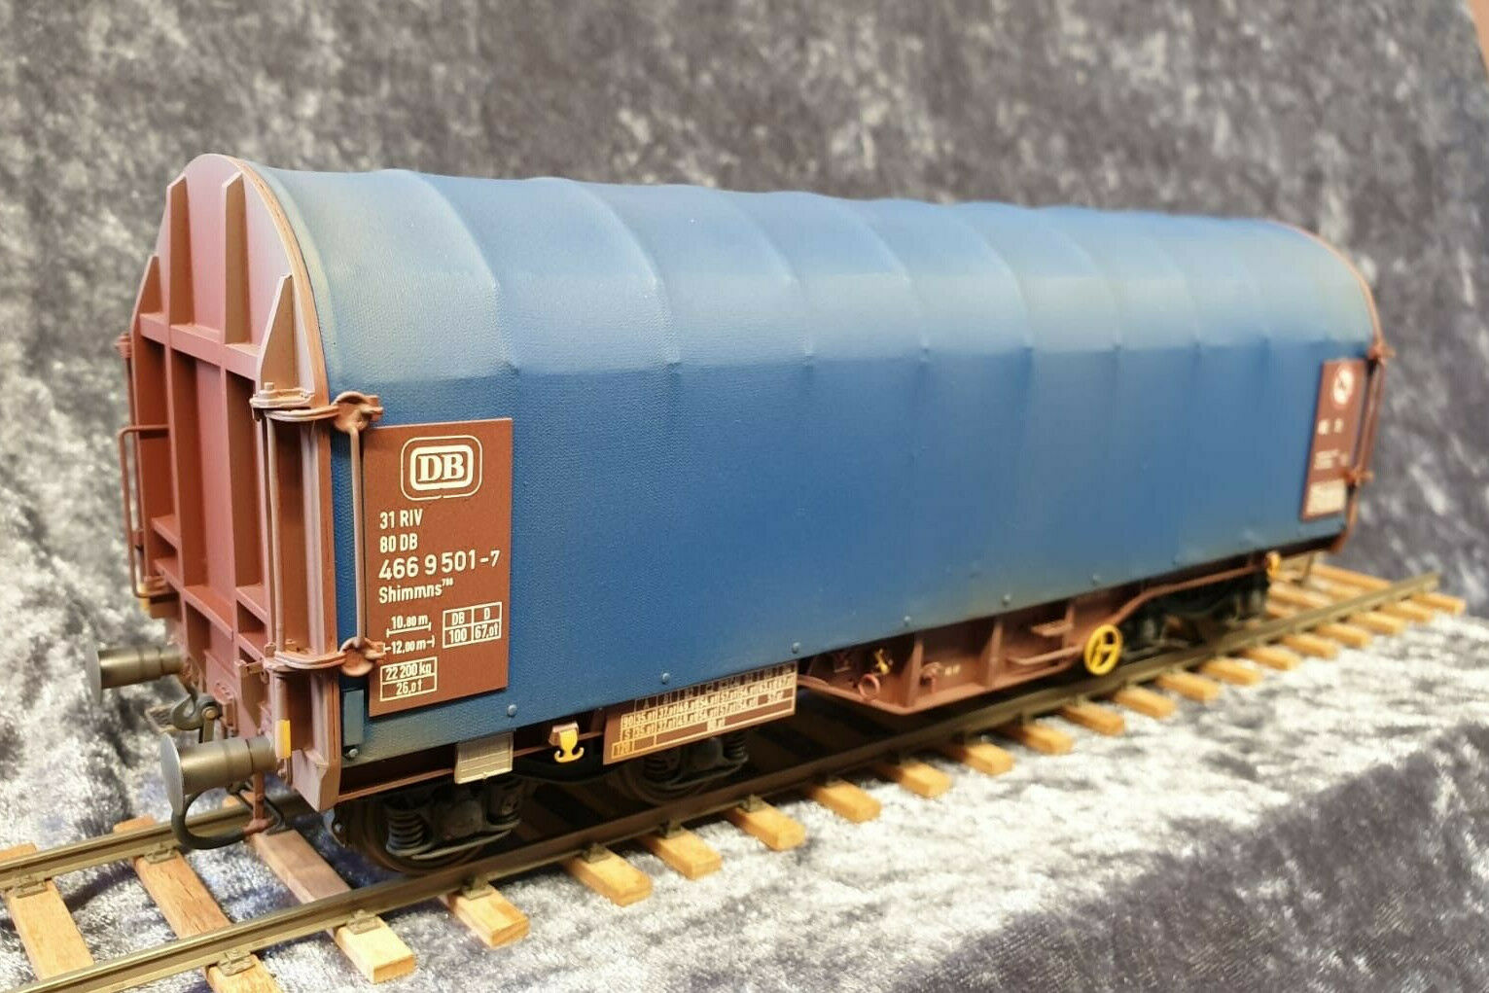
di-mo-tec
di-mo-tec

Slide 31
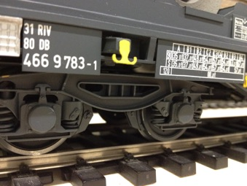
di-mo-tec

Slide 32
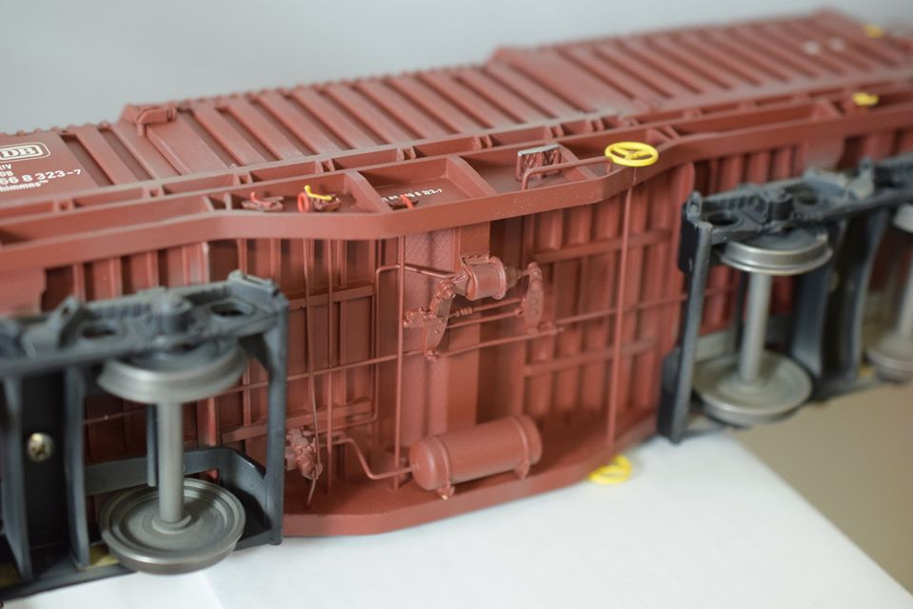
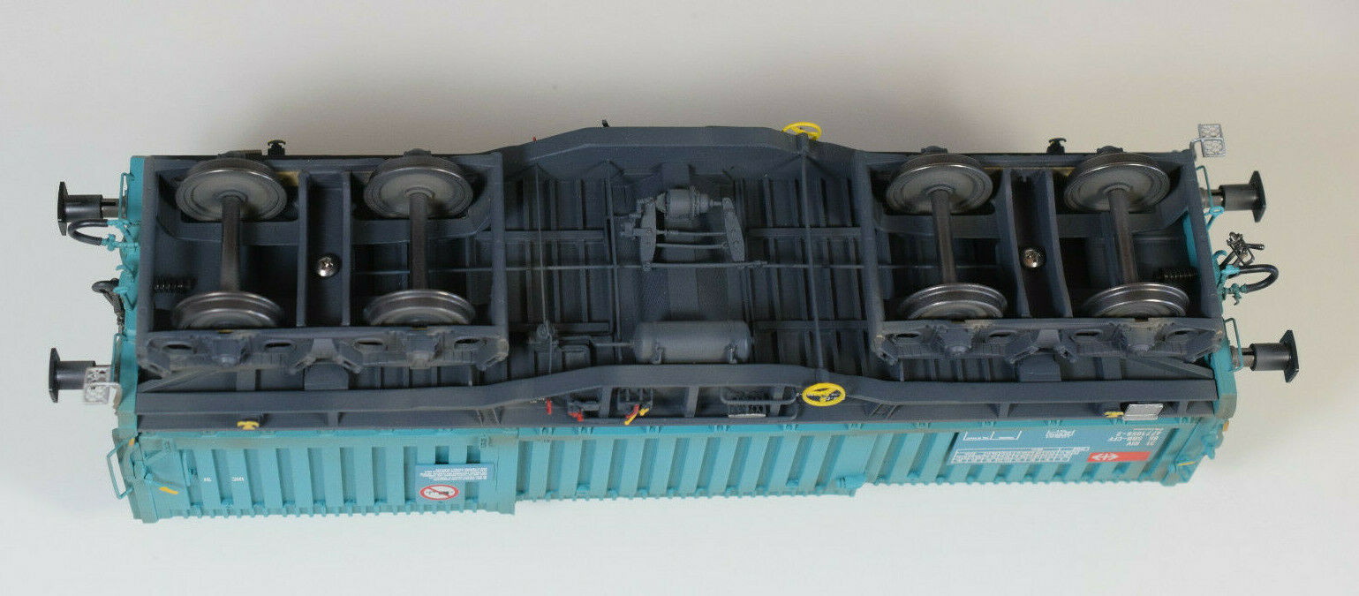
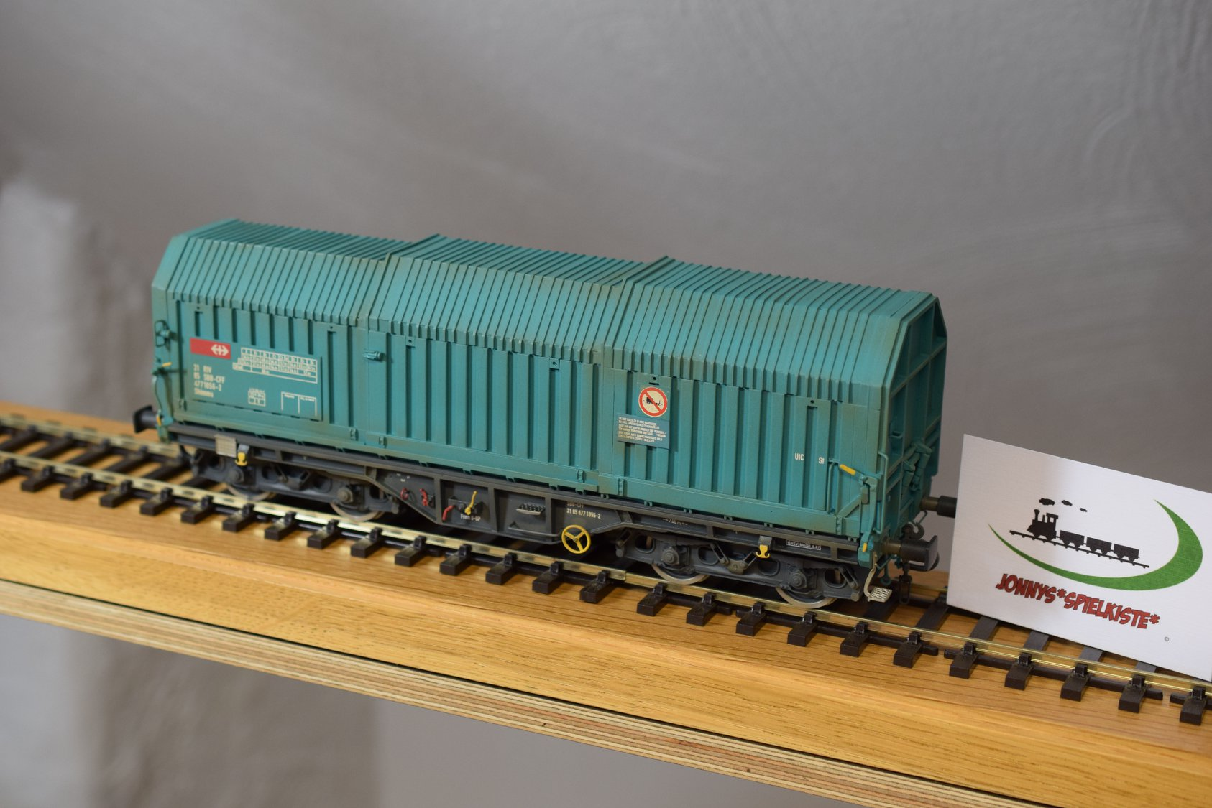
di-mo-tec

Slide 33
232 S
Henri RODDE

Slide 34
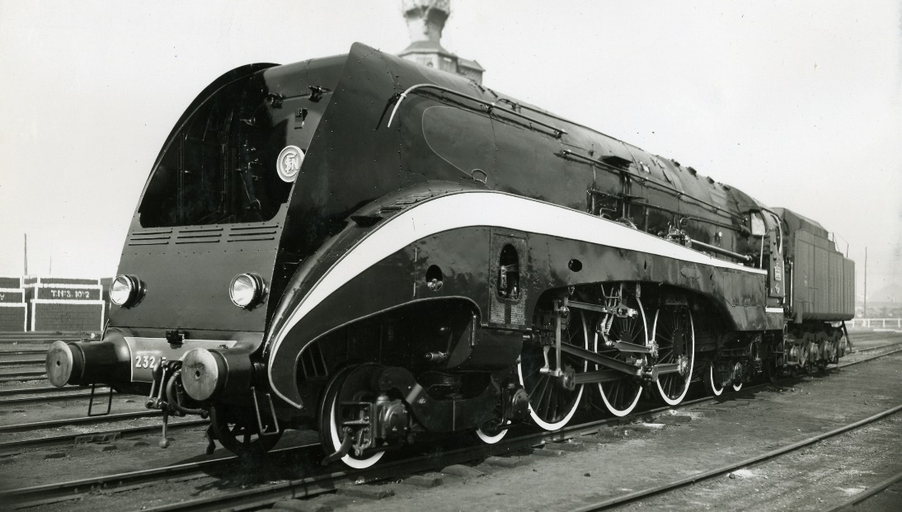
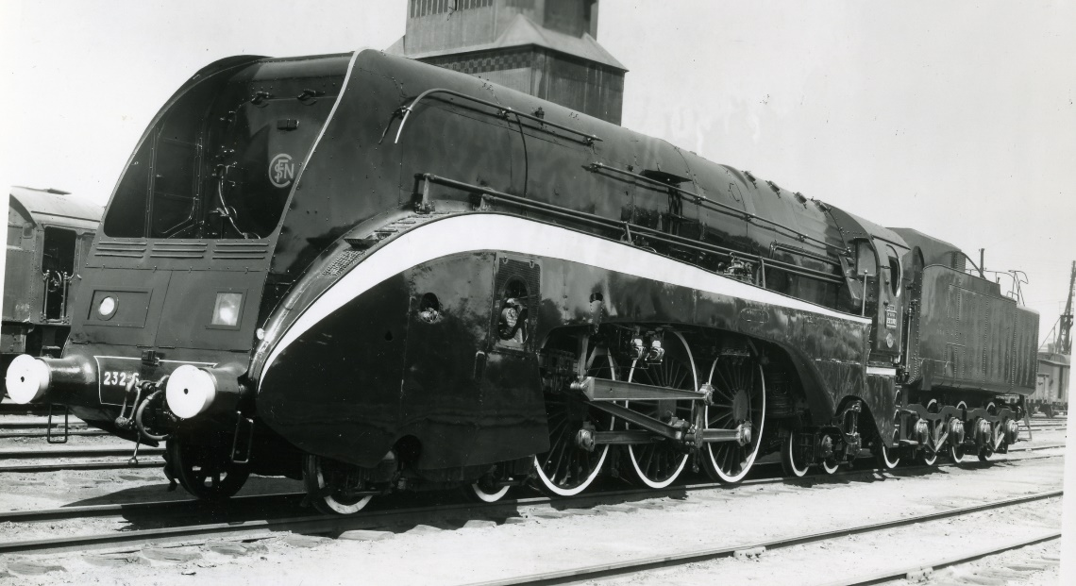
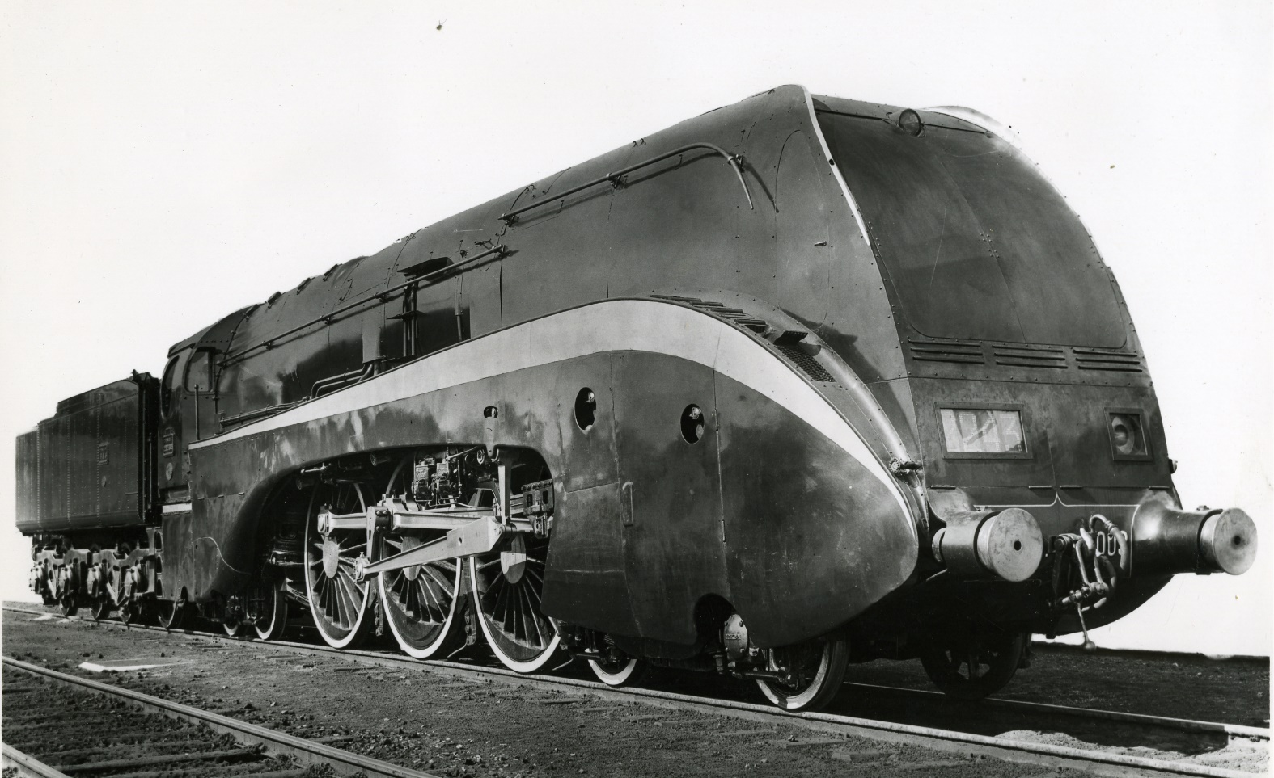

Slide 35
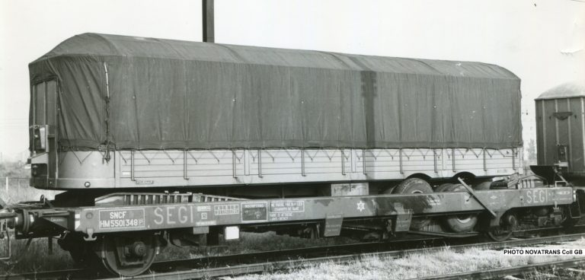
LES WAGONS
KANGOUROU

Slide 36
Questions diverses

Slide 37
Présentation
de votre matériel

